Slide 1


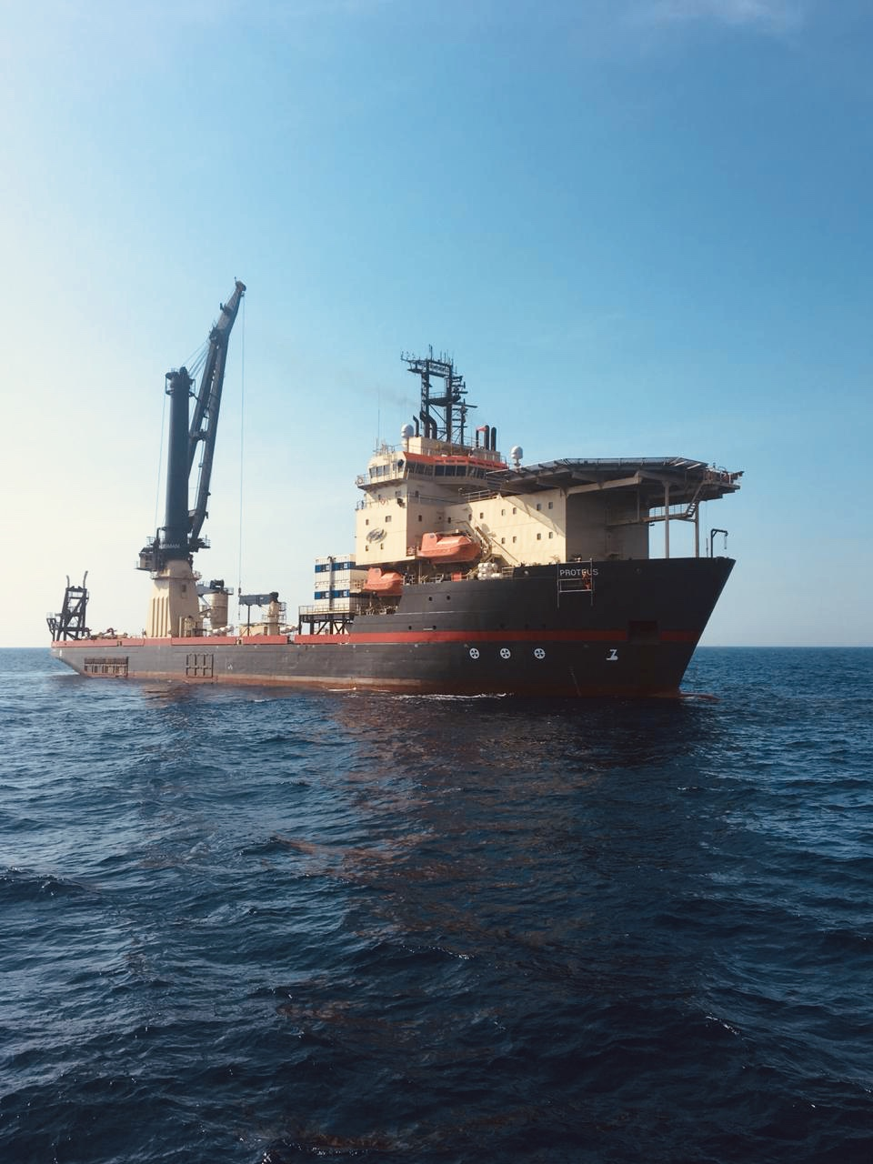
VERIFICACION INICIAL
PROTEUS
NUMERO OMI 9247522
OFFSHORE 360 S.A. DE C.V.
LUGAR DE LA EMBARCACIÓN: Sonda de Campeche (Área de Plataformas)
FECHA: 14/01/2026
No. DE OFICIO: 16960/25

Slide 2


